Slide 2
PERSONEELSMANAGEMENT PPT 7
Onderdeel : conflicten

Slide 3
PPT 7 : conflicten
Waarom vinden mensen conflicten vervelend?
Als kind al niet goed weten hoe er mee om te gaan.
Conflicten worden vaak gezien als negatief, associatie met ruzie….
Vaak spelen andere zaken dan inhoud mee. Het gaat dan meer om gedrag / emoties dan om inhoud.
…………………..
Waarom zijn conflicten een probleem?
Vermijdingsgedrag
Tijdsverlies
Overwinningsgedrag
Groepsvorming
Verlies van informatie
Sfeer
MAAR : KAN OOK VOORDEEL HEBBEN.

Slide 4
PPT 7 : conflicten
Soorten conflicten :
Soort | Omschrijving
Instrumenteel | Zakelijk verschil van mening OF er is onduidelijkheid over de taakverdeling. Voorbeeld : Niet met elkaar eens of onduidelijk wiens werk het werk het is.
Sociaal emotioneel | De waarden en normen passen niet bij elkaar. Voorbeeld : Je ergert je aan het gedrag van de ander.
Belangen | Er is tekort. Bijvoorbeeld geld of functie. Voorbeeld: Het beperkte budget moet worden verdeeld. Iedereen wil meer.

Slide 5
PPT 7 : conflicten
OPLOSSING conflicten :
Soort | Oplossing
Instrumenteel | Formuleer duidelijk het probleem/uitdaging. Maak duidelijke taak afbakeningen. Zorg voor goede planning Besluitvormingstechnieken Vergadertechnieken
Sociaal emotioneel | Maak irritaties bespreekbaar ( feedback ) Open communicatie ( denk aan veiligheid in de groep ) Informatie uitwisselen Cultuuraanpak ( = gedrag aanpakken )
Belangen | Neem de rol van voorzitter Gemeenschappelijk belang als uitgangspunt Maak tegenstellingen duidelijk Grijp in als er onderhandelingsgedrag is.

Slide 6
PPT 7 : conflicten
Analyse van conflict :
Wat is de oorzaak?
Welke afhankelijkheid is er tussen de partijen?
Hoe liggen de machtsverhoudingen tussen de partijen?
Escalatiegraad.
Tijdsdruk ( t.a.v. oplossingen )
Conflicten leiden tot gedrag :
Vermijden
Aanpassen
Doordrukken
Samenwerken
Compromis

Slide 7
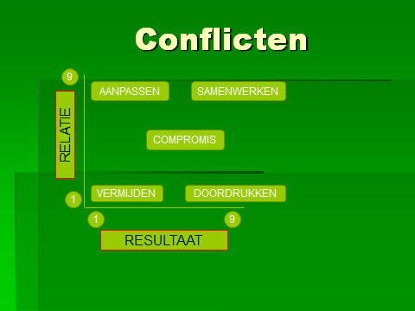
PPT 7 : conflicten

Slide 8
PPT 7 : conflicten
DENK AAN JE EIGEN ROL BIJ CONFLICTEN :

